Slide 1
Pratiques enseignantes et inégalités scolaires à l’entrée dans l’écrit L’apprentissage de la lecture et ses difficultés Collège de France, 24 mai 2023.
Jérôme Deauvieau, département de sciences sociales de l’ENS, Centre Maurice Halbwachs (UMR 8097 CNRS/EHESS/ENS/INRAE), CSEN.
Paul Gioia, INED - Centre Maurice Halbwachs (UMR 8097 CNRS/EHESS/ENS/INRAE).

Slide 2
INTRODUCTION

Slide 3
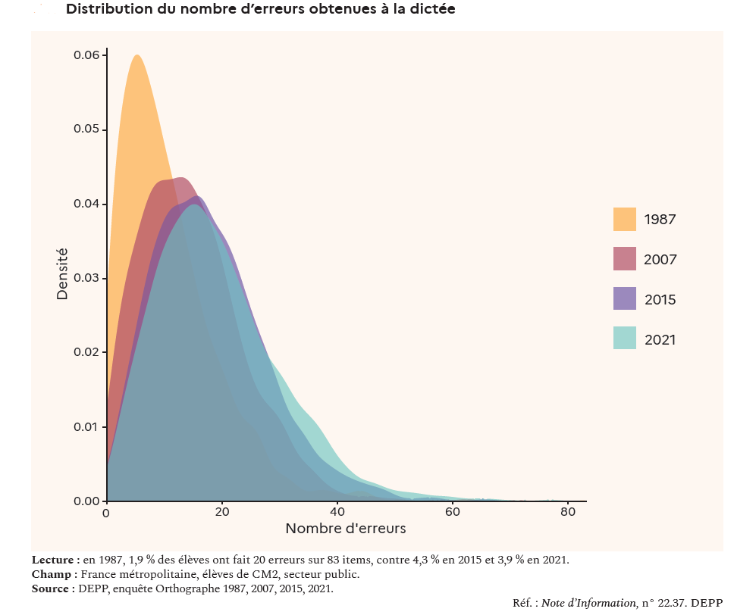
Lire-écrire : quelques constats sur les résultats des élèves en France
Sur le long terme, baisse des performances des élèves en français :
En orthographe : de 1987 à 2021, hausse continue du « nombre moyens d’erreurs » en CM2 en dictée.
En lecture : la moyenne des scores en lecture baisse entre 1987 et 2007 (Rocher 2008).

Slide 4
Lire-écrire : quelques constats sur les résultats des élèves en France
En 2021, 47% des élèves début CE1 n’atteignent pas le seuil des 50 mots / minute qui est l’objectif attendu fin CP. Ce taux est de 60% pour les élèves qui étudient dans des écoles à recrutement social populaire.
Effet « boule de neige » : les performances en lecture au CP sont déterminantes pour la suite des scolarités en élémentaire (Caille & Rosenwald, 2006) et dans le secondaire (Caille et al., 2017).
Ainsi, près d’un·e jeune sur quatre âgé·e de 16 à 25 ans est soit un lecteur ou une lectrice médiocre, soit en grande difficulté de lecture, soit en situation d’illettrisme (Chabanon 2019).
En comparaison internationale : le système scolaire français se caractérise par un lien particulièrement fort entre origine sociale et performances scolaires (Baudelot et Establet 2009).

Slide 5
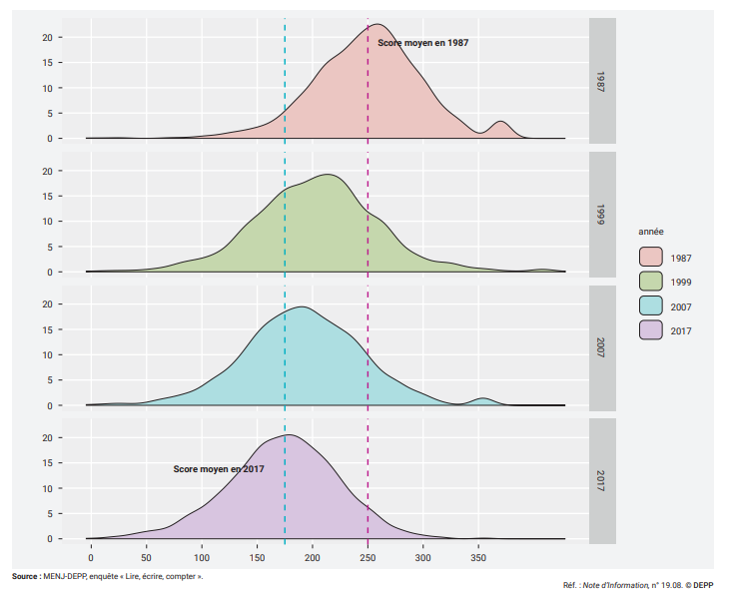
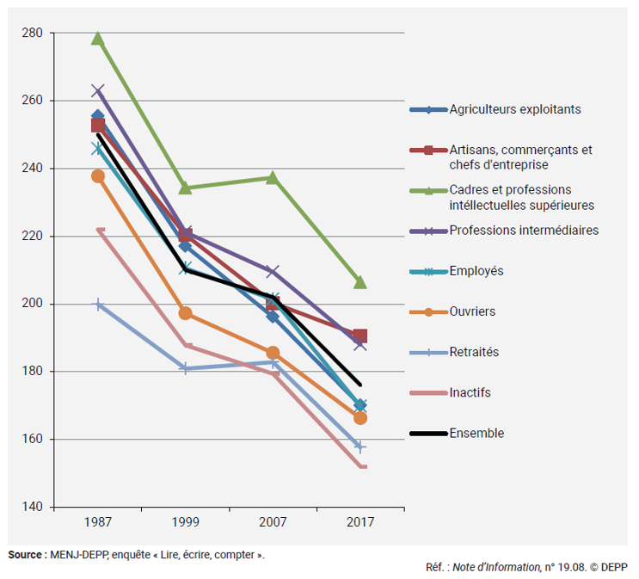
Mathématiques : quelques constats sur les résultats des élèves en France
En mathématiques également, sur le long terme, baisse des performances des élèves :

Slide 6
Où situer l’origine des inégalités scolaires ?
Réponse quasi-spontanée : une affaire de capital culturel ? Les différences entre les élèves dans la possession d’un « capital linguistique scolairement rentable » (Bourdieu et Passeron, 1970) peut expliquer des inégalités de réussite scolaire mais ne peut rendre compte en elles-mêmes des nombreux échecs à l’entrée dans l’écrit.
En effet : tous les enfants entrent en CP muni·es des ressources du langage oral. Ils et elles disposent donc des outils essentiels de la pensée humaine que sont la capacité d’abstraction, d’analyse réflexive, et le raisonnement logique.
Les échecs ne peuvent donc être imputés aux variations de ressources langagières des élèves, mais bien à l’incapacité du système scolaire à mobiliser les capacités intellectuelles des élèves en difficulté.
Il convient donc d’étudier les dispositifs pédagogiques mis en œuvre pour comprendre la persistance d’une si forte inégalité scolaire à l’entrée dans les premiers apprentissages (Terrail, 2002 ; Deauvieau et Terrail, 2020).

Slide 7
Plan de l’exposé :
Première partie – le (vieux) débat des méthodes d’enseignement de la lecture et les grands résultats de la recherche accumulés depuis les années 1970.
Seconde partie – Présentation des résultats issus d’une grande enquête statistique réalisée en 2021 dans le cadre du CSEN :
description des pratiques d’enseignement de la lecture en France (que font les enseignant·es ?) ;
analyse de leur efficacité différentielle (certaines pratiques sont-elles plus efficaces que d’autres ?).
En conclusion – Comment réduire l’écart entre culture scientifique et culture professionnelle enseignante ?

Slide 8
Les termes d’un (vieux) débat

Slide 9
Deux grandes façons d’envisager l’enseignement de la lecture
Comment faut-il faire entrer les élèves dans la lecture ?
Faut-il partir d’un apprentissage des lettres auxquelles on associe des sons, afin de former des syllabes puis des mots ?
Stratégie de décodage.
Ou, au contraire, partir de la reconnaissance globale des mots ?
Stratégie de reconnaissance idéo-visuelle.
On reconnaît là l’opposition fondatrice entre deux approches :
centrée sur le code : méthode syllabique en France, « synthetic phonics » dans le monde anglophone;
idéo-visuelle : méthode globale en France, « whole-word » ou « whole-language » dans le monde anglophone.

Slide 10
La montée en puissance de l’approche idéo-visuelle à partir des années 1970
Selon une intensité et une temporalité variables, les principes hérités de l’approche idéo-visuelle vont se diffuser dans la plupart des systèmes éducatifs en Europe et aux Etats-Unis à partir des années 1970. Les promoteur·rices de l’approche idéo-visuelle vont s’appuyer essentiellement sur deux arguments :
les bons lecteurs et les bonnes lectrices reconnaissent globalement les mots. Il conviendrait donc d’enseigner cette approche de la lecture ;
l’approche idéo-visuelle permet un accès direct au sens des textes, serait donc plus motivante et ainsi plus adaptée aux élèves les plus fragiles.
Les chercheur·ses vont immédiatement invalider ces deux arguments et étudier durant les décennies qui suivent les effets des méthodes d’enseignement de la lecture. Quels sont les principaux résultats et quels ont été leurs effets sur la culture professionnelle enseignante ?

Slide 11
Des résultats de la recherche scientifique...
Dès le début des années 1990-2000, la supériorité des approches centrées sur le décodage – par rapport aux approches idéo-visuelles – est ainsi largement établie (pour une synthèse, voir National Reading Panel 2000). La somme des recherches réalisées ces 20 dernières années permet notamment de souligner deux points essentiels :
l’accès à la compréhension de l’écrit a pour condition première un décodage précis et fluide (voir par exemple Gentaz et al. 2015) ;
l’apprentissage précoce et systématique des correspondances lettre(s)/son(s) est le moyen le plus efficace d’acquérir un décodage précis et fluide (voir par exemple Castles et al. 2018).

Slide 12
…à la culture professionnelle des enseignant·es
Il en va tout autrement en ce qui concerne le débat pédagogique. Les études réalisées dans plusieurs pays (Etats-Unis, Australie, Angleterre…) indiquent que les principes de l’approche idéo-visuelle perdurent dans la culture professionnelle enseignante. Cela se manifeste notamment par :
Un travail de mémorisation globale de certains mots non déchiffrables (souvent appelés « mots-outils ») qui peut être très pratiqué et ce dès le début de l’année.
Une activité de « lecture devinette » qui consiste à deviner un mot à partir de plusieurs indices imagés (un dessin) ou sémantique (le contexte de la phrase).
Un temps consacré à l’activité de décodage parfois assez limité et/ou non systématique.
En définitive, les résultats scientifiques se diffusent peu en-dehors de la communauté académique et n’infusent que marginalement les débats qui animent le monde pédagogique (pédagogues, formateur·rices, enseignant·es – Kim 2008).
Notes:
Qu’en est-il aujourd’hui du cas français ?

Slide 13
L’éventail des pratiques d’enseignement de la lecture en France

Slide 14
Les pratiques d’enseignement de la lecture : le cas français
Concernant le cas français, l’enquête Lire et écrire dirigée par R. Goigoux (2015) présente une description fine des pratiques d’enseignement de la lecture dans 131 classes. L’échantillon est constitué d’enseignant·es sélectionné·es en raison de leur expérience et de leur sentiment de confiance professionnelle.
L’enquête Formalect, réalisée en 2021 auprès d’un échantillon très important et représentatif d’enseignant·es de CP, avait deux objectifs :
rendre compte de la diversité des pratiques d’enseignement du lire/écrire, y compris des pratiques “rares”, en général invisibles dans les enquêtes précédentes du fait de la taille des échantillons ;
mettre en lien ces pratiques avec les résultats des élèves aux évaluations nationales.

Slide 15
Présentation de l’enquête Formalect
9 342 enseignant·es ont répondu à un questionnaire en ligne en janvier 2021, soit près de 20 % des enseignant·es de CP de France. Les données recueillies ont porté sur :
les caractéristiques des enseignant·es (ancienneté, niveau de diplôme, etc.) ;
leurs pratiques d’enseignement du lire-écrire ;
les résultats de leurs 139 310 élèves aux évaluations nationales à l’entrée au CP, mi-CP et à l’entrée au CE1.
Les résultats de l’enquête permettent de décrire les pratiques d’enseignement majoritaires et minoritaires en France et de les situer par rapport aux deux approches idéo-visuelle et syllabique précédemment décrites.

Slide 16
Déchiffrabilité des textes donnés à lire aux élèves
Aucune dimension idéo-visuelle
Décodage + mémorisation globale de mots non déchiffrables
« Lecture devinette » + mémorisation globale de mots non déchiffrables
Dimension idéo-visuelle forte
– Approche idéo-visuelle de plus en plus marquée +
Notes:
Présenter les modalités à partir de la flèche
Après le 1) :
=> modalité 2) 2 enseignant.e / 3 : déchiffrable mais mémorisation
modalité 3) On propose aux élèves des textes qu’ils ou elles ne peuvent pas intégralement déchiffrer, au sein desquels certains mots doivent être déduits du contexte. C’est de la lecture devinette. Près d’1 enseignant.e / 3
Modalité 4) 3% Ceux et celles qui se rapprochent le plus d’un enseignement à forte dimension idéo-visuelle. Note d’alerte. À voir capture d’écran possible.

Slide 17
La mémorisation des mots-outils
56% des enseignant·es font mémoriser globalement plus de 20 mots non déchiffrables (« mots outils ») entre la rentrée de CP et les vacances de Noël.
 | 0 mot-outil | Jusqu’à 9 | Entre 10 et 19 | Entre 20 et 29 | Entre 30 et 39 | 40 et plus | Total
 | 6 | 7.1 | 31.1 | 28.1 | 17.7 | 10 | 100

Slide 18
Exemple : mémoriser des mots outils
Mercredi 7 octobre, 6ème semaine de l’année :
L’enseignante écrit un mot outil sur ardoise, le montre aux élèves en leur disant ce que le mot veut dire mais sans l’épeler ni détailler les associations lettre(s)-son(s) qui le composent. Les élèves doivent le mémoriser. Pour cela, l’enseignante montre le mot quelques secondes, le cache, puis les élèves doivent le réécrire :
Enseignante : « J'écris le modèle sur l'ardoise pendant 5 secondes, puis je le cache et c'est à vous ».
4 mots outils non déchiffrables mémorisés durant cette séquence de 10 min : « il », « on », « est », « trop ».

Slide 19
Exemple : mémoriser des mots outils
Début octobre – 5ème semaine de l’année

Slide 20
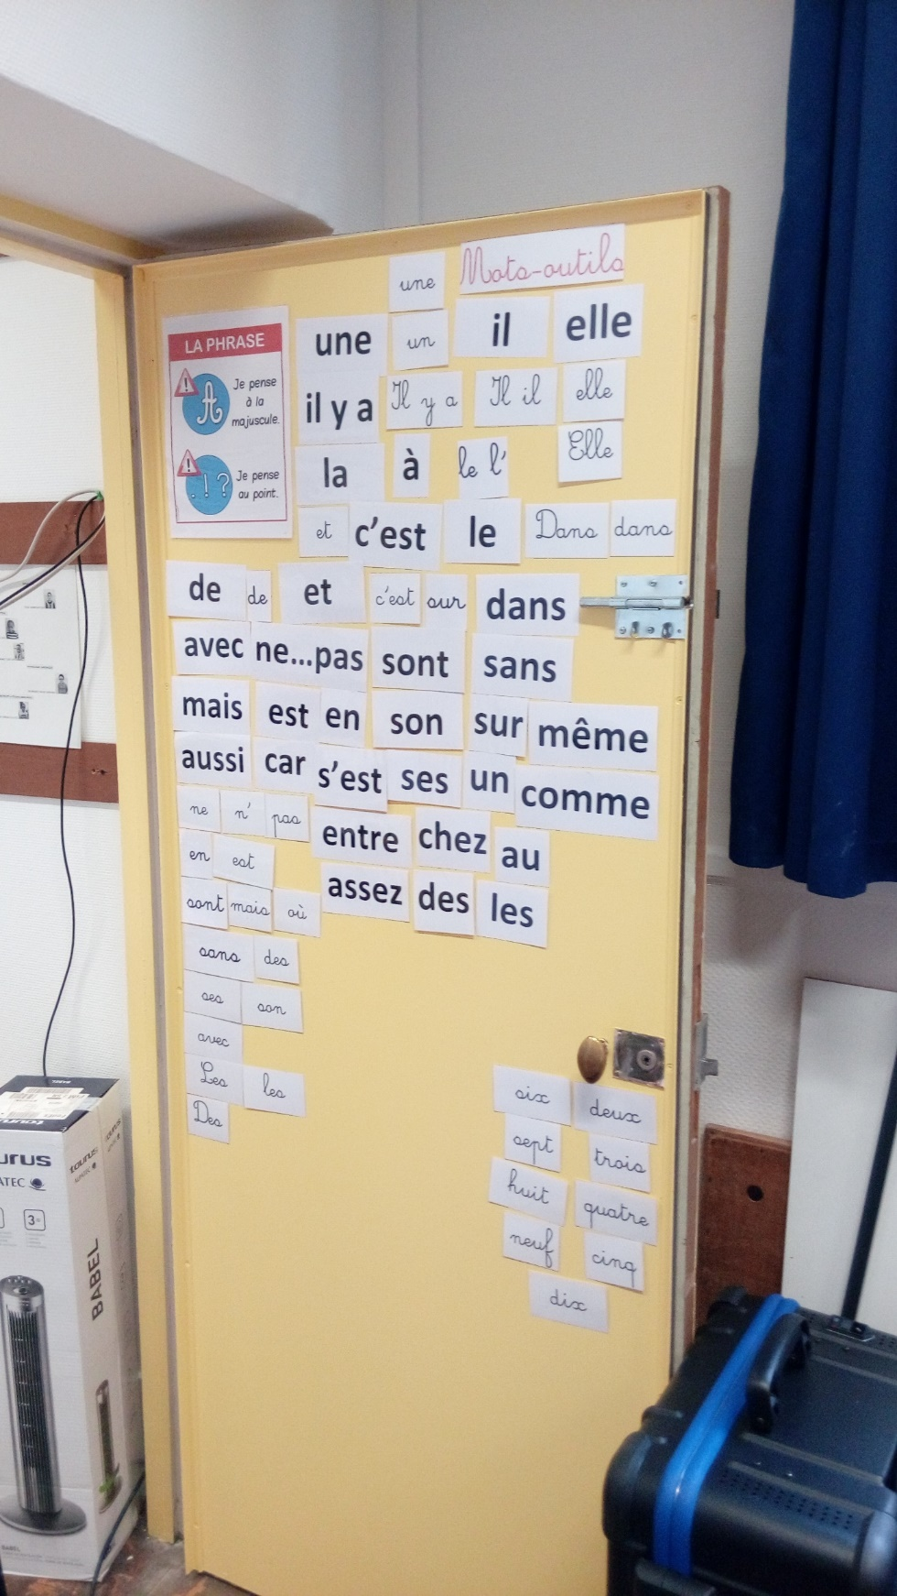
Exemple : mémoriser des mots outils
Fin décembre – 14ème semaine de l’année

Slide 21
Les manuels d’apprentissage de la lecture
Les manuels d’apprentissage de la lecture sont couramment utilisés par les enseignant·es pour guider leur action pédagogique. Chacun de ces manuels prescrit une méthode d’enseignement de la lecture. Il est donc possible de les regrouper selon deux caractéristiques essentielles :
le nombre de mots non déchiffrables à mémoriser globalement durant les premiers mois de l’année, qui varie de 0 à plus de 40 mots selon les manuels ;
le taux de déchiffrabilité des textes donnés à lire aux élèves durant les premiers mois qui varie, selon les manuels, de 40% à 100%.

Slide 22
Exemple : lecture de texte dans un manuel
2ème leçon de l’année

Slide 23
Quatre catégories de manuels
Manuels syllabiques (déchiffrabilité > 95% sans mot-outil) : 5 %
Manuels frontière (déchiffrabilité > 95% & mots-outils) : 15 %
Manuels mixtes (déchiffrabilité <= 95% & mots-outils) : 75 %
Manuels mixtes+ (déchiffrabilité < 75% & mots-outils) : 10 %

Slide 24
Conclusion sur l’éventail des pratiques d’enseignement de la lecture en France
Les pratiques déclarées par les enseignant·es (manuel utilisé, déchiffrabilité des textes et mémorisation de mots-outils) permettent d’établir les constats suivants :
La méthode idéo-visuelle/globale au sens strict (aucune activité consacrée au décodage) n’existe pas/plus en France. Une petite minorité d’enseignant·es ont des pratiques qui s’en rapprochent.
La méthode syllabique au sens strict (aucune activité consacrée à la reconnaissance globale des mots et textes intégralement déchiffrables) est pratiquée en France, mais de manière minoritaire (au plus 5 % des enseignant·es).
La grande majorité des enseignant·es pratiquent des formes variées de la méthode mixte, consistant à enseigner le décodage tout en incorporant une dose plus ou moins importante de reconnaissance globale de mots non déchiffrables.

Slide 25
L’efficacité des méthodes d’enseignement de la lecture

Slide 26
La modélisation des effets des méthodes d’enseignement de la lecture
On observe les performances des élèves mi-CP et début CE1 en vitesse de lecture (fluence) et en compréhension de phrases et de textes écrits à partir des évaluations nationales (ÉvalAide).

Slide 27
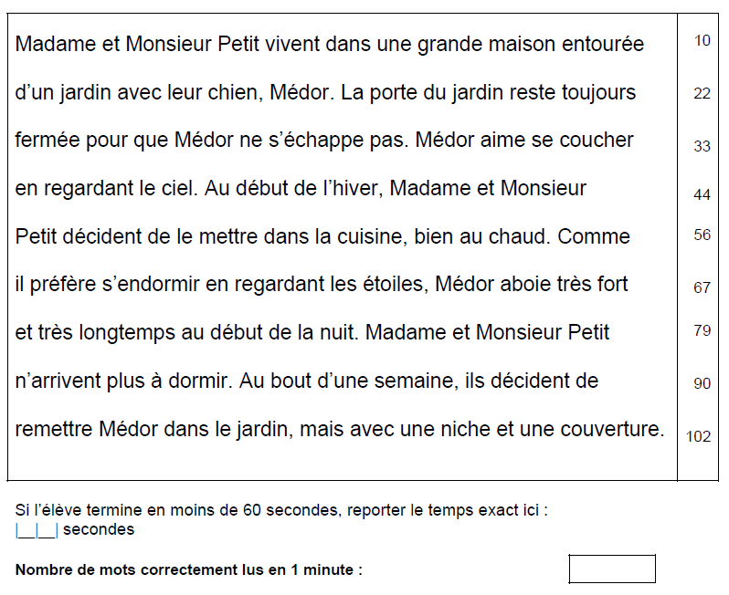
La modélisation des effets des méthodes d’enseignement de la lecture
Exercice de fluence début CE1

Slide 28
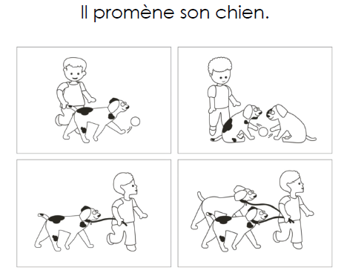
La modélisation des effets des méthodes d’enseignement de la lecture
Exemple d’exercice de compréhension écrite de phrases mi-CP.

Slide 29
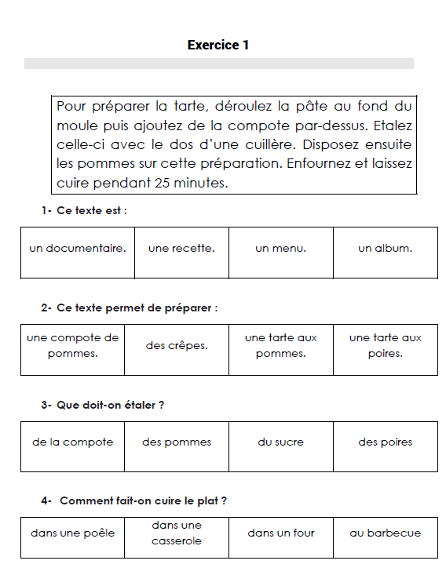
La modélisation des effets des méthodes d’enseignement de la lecture
Illustration d’un des deux exercice de compréhension écrite de texte début CE1.

Slide 30
La modélisation des effets des méthodes d’enseignement de la lecture
On construit un modèle statistique qui permet de mesurer les effets de ces différentes méthodes d’apprentissage de la lecture sur les performances des élèves en vitesse de lecture et en compréhension des textes écrits.
Le modèle comprend les variables suivantes :
Le contexte social de l’école (IPS)
Expérience de l’enseignant·e au CP
Niveau moyen de la classe
Niveau d’entrée de l’élève
Méthode d’enseignement de la lecture utilisée par l’enseignant·e

Slide 31
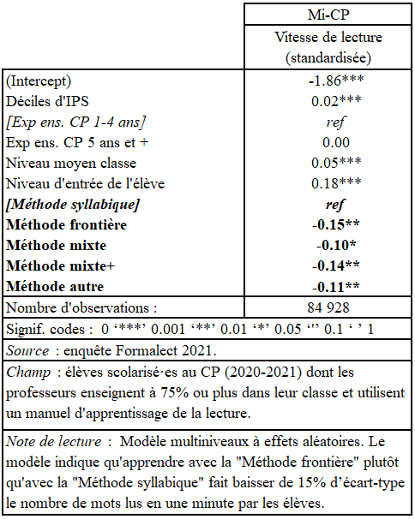
Modèle de régression sur la vitesse en lecture mi-CP

Slide 32
Écarts de résultats entre la méthode syllabique et les autres méthodes (frontière, mixte, mixte+)
Vitesse de lecture mi-CP (population générale) : apprendre à lire avec une méthode frontière, mixte ou mixte+ plutôt qu'avec une méthode syllabique fait baisser de 10% à 15% d’écart-type le nombre de mots lus en une minute par les élèves.
Notes:
On se centre sur les élèves les plus fragiles, qui ont le + besoin de l’école ; les résultats augmentent.

Slide 33
Pourquoi la méthode syllabique est-elle plus efficace ?
Rappel du résultat statistique : en moyenne et toutes choses égales par ailleurs, la méthode d’enseignement syllabique (utilisation d’un manuel strictement syllabique, pas de mémorisation de mots-outils et 100% déchiffrable) produit de meilleurs résultats comparée aux différentes variantes de la méthode mixte.
Analyse : La méthode d’apprentissage syllabique installe l’élève dès le début de l’année scolaire dans une conception claire de ce que représente le décodage. Elle est celle qui participe le mieux à la création de la voie de lecture phonologique qui conditionne elle-même la voie de lecture orthographique.

Slide 34
Pourquoi cette efficacité de la méthode syllabique varie selon le niveau à l’entrée au CP des élèves ?
Rappel du résultat statistique : l’efficacité supérieure de la méthode syllabique est d’autant plus élevée que le niveau à l’entrée de l’élève est faible.
Analyse du résultat : les élèves ayant déjà appris ce qui doit être transmis ou qui sont déjà pourvu·es de certains pré-requis sont relativement avantagé·es par rapport aux élèves qui entrent au CP sans ces connaissances. En conséquence, l’écart entre méthodes est donc plus faible pour ces élèves qui, pour une part, savent déjà ce que l’école entend transmettre.

Slide 35
Conclusion
On entend souvent que le débat sur les méthodes d’enseignement de la lecture est dépassé puisque tout le monde enseigne le décodage.
Pourtant, si (presque) toutes et tous aujourd’hui ont conscience de l’importance de l’enseignement du code, seule une minorité d’enseignant·es n’introduit aucune dimension idéo-visuelle dans leurs pratiques.
Or les données statistiques indiquent que ces pratiques minoritaires (100% déchiffrable sans mots outils) sont systématiquement plus efficaces que toutes les autres. Elles révèlent à quel point les marges de progression dans l’efficacité de l’enseignement du lire-écrire en France sont considérables, tout particulièrement pour les élèves des milieux populaires.

Slide 36
Conclusion
Comment passer de marges de progression potentielles à une progression effective du système éducatif ?
Revenons ainsi sur le constat de cet écart important entre résultats de la recherche scientifique et culture professionnelle des enseignant·es qui semble énigmatique et a beaucoup interrogé les chercheur·ses (Castles et al. 2018, Kim 2008).
Lorsqu'on se place du point de vue des enseignant·es, cet écart n’a rien d’énigmatique :
En formation initiale : un apprentissage dispersé et hétérogène.
En formation continue et durant la carrière des enseignant.es : des recommandations contradictoires et un effet d’inertie de la culture professionnelle des enseignant·es déjà en poste.

Slide 37
Conclusion : que faire ?
Prendre au sérieux le problème : en France, un·e jeune sur quatre âgé·e de 16 à 25 ans est soit un lecteur ou une lectrice médiocre, soit en grande difficulté de lecture, soit en situation d’illettrisme (Chabanon 2019).
Permettre aux enseignant·es d’exercer au mieux leur liberté pédagogique. Pour ce faire, ils et elles ont besoin de formations :
homogènes, c’est-à-dire qui prônent les mêmes méthodes, et basées sur les acquis de la recherche ;
conséquentes : volume d’heures important et dispensées sur plusieurs années ;
leur offrant des ressources et des supports pertinents au plus près de leur activité en classe.

Slide 38
Quelques ressources

Slide 39
MERCI DE VOTRE ATTENTION

Slide 40
Références bibliographiques
Baudelot C. et Establet R. (2009). L'élitisme républicain. L'école française à l'épreuve des comparaisons internationales, Seuil,
Bourdieu, P. et Passeron, J-C. (1970). La reproduction. Éléments pour une théorie du système d'enseignement, Les Éditions de Minuit.
Caille J-P. et Rosenwald F. (2006). « Les inégalités de réussite à l'école élémentaire : Construction et évolution ». France, Portrait Social. 115-137.
Caille J-P. et al. (2017). « À 18-19 ans, la moitié des jeunes envisagent leur avenir professionnel avec optimisme ». Insee Première, N° 1633.
Castles A., Rastle K. Nation K. (2018). “Ending the Reading Wars : Reading Acquisition from Novice to Expert”, Psychological Science in the Public Interest, Sage, vol. 19 (1).
Chabanon L. (2019). « Journée défense et citoyenneté 2018 : plus d’un jeune Français sur dix en difficulté de lecture », Note d’Information N°19.20, Depp.
Deauvieau, J. et Terrail, J-P. (2020). « L’école unique à la française : dispositifs pédagogiques et inégalités sociales », Sociologie, vol. 11.
Gentaz, E., Sprenger-Charolles, L., & Theurel, A. (2015). “Differences in the predictors of reading comprehension in first graders from low socio-economic status families with either good or poor decoding skills”. PloS One, 10(3), https://doi.org/10.1371/journal.pone.0119581.
Goigoux R. (dir.). (2016). « Lire et Écrire, Synthèse du rapport de recherche ». Institut français de l’éducation.
Kim S. K. (2008). “Research and the Reading Wars”, The Phi Delta Kappan, vol. 89, n° 5.
Langenberg et al. (2000). Report of the National Reading Panel: Teaching Children to Read. Accès à : https://www.nichd.nih.gov/publications/pubs/nrp/smallbook.
Rocher T. (2008). « Lire, écrire, compter : les performances des élèves de CM2 à vingt ans d’intervalle 1987-2007 », Note d’Information N°08.38, Depp.
Terrail, J-P. (2002). De l’inégalité scolaire, La Dispute.

Slide 41
Notes:
Population générale mi-CP

Slide 42
Notes:
Population générale début CE1

Slide 43
Notes:
Population générale avec interaction

Slide 44
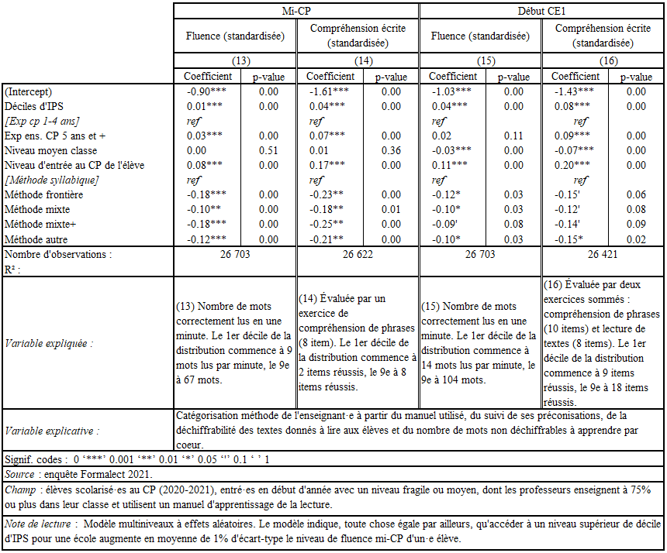

Slide 45
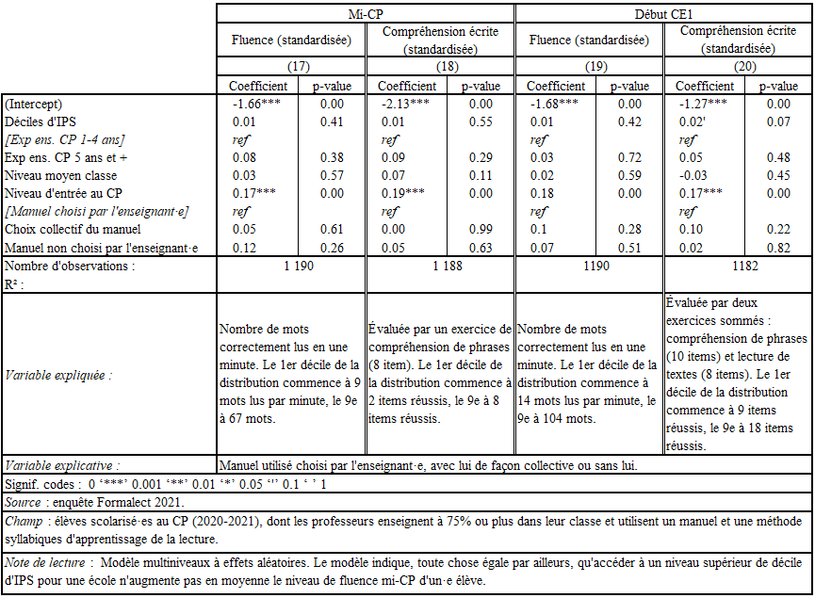
Notes:
Sous-population effets principaux

